Slide 1
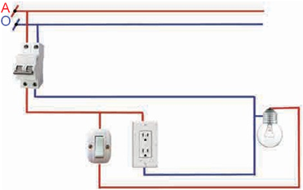
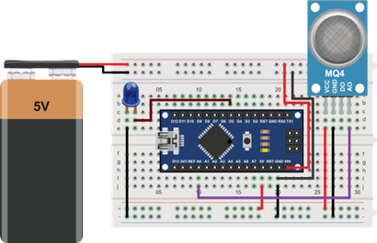

ÔN TẬP CHƯƠNG 4

Slide 2
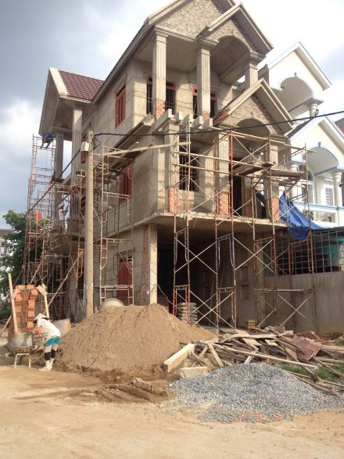
Nhà bạn Minh vừa xây nhà xong phần thô, để đóng cắt, điều khiển và bảo vệ mạch điện nhà bạn Minh cần sử dụng thiết bị nào?

Slide 3
Thiết bị đóng cắt, điều khiển và bảo vệ mạch điện: Cầu chì, cầu dao, aptomat, công tắc….

Slide 4
Nhóm 1
Kể tên và nêu chức năng của các thành phần chính trên mạch điện.
Nhóm 2:
2. Vẽ và mô tả sơ đồ khối của mạch điện điều khiến đơn giản.
Nhóm 3:
3. Nêu vai trò của một số mô đun cảm biến trong mạch điện điều khiển đơn giản..
Nhóm 4
4. Nêu một số đặc điểm cơ bản cần thiết của bản thân để phù hợp với một số ngành nghề trong lĩnh vực kĩ thuật điện.

Slide 5
1. Các thành phần chính trên mạch điện: Nguồn điện; truyền dẫn, đóng cắt và bảo vệ mạch điện; phụ tải.
2. Vẽ và mô tả sơ đồ khối của mạch điện điều khiến đơn giản.
3. Vai trò của một số mô đun cảm biến trong mạch điện điều khiển đơn giản:
Mô đun thu nhận tín hiệu tín hiệu vào từ môi trường xung quanh và chuyển thành tín hiệu đầu ra
4. Một số đặc điểm cơ bản cần thiết của bản thân để phù hợp với một số ngành nghề trong lĩnh vực kĩ thuật điện:
- Có kiến thức chuyên môn
- Khả năng phân tích, xử lí vấn đề
- Có niềm đam mê với lĩnh vực

Slide 6
LUYỆN TẬP
Câu 1: Trong các ngành nghề sau, ngành nghề nào thuộc lĩnh vực kĩ thuật điện?
A. Kĩ sư luyện kim B. Kĩ sư điện
C. Kĩ thuật viên siêu âm D. Kĩ thuật viên kết cấu
Câu 2: Sơ đồ khối mạch điện điều khiển là
A. Cảm biến, bộ phận xử lí điều khiển → Nguồn điện → Đối tượng điều khiển
B. Đối tượng điều khiển → Cảm biến, bộ phận xử lí điều khiển → Nguồn điện
C. Nguồn điện → Cảm biến, bộ phận xử lí điều khiển → Đối tượng điều khiển
D. Nguồn điện → Đối tượng điều khiển → Cảm biến, bộ phận xử lí điều khiển
Câu 3: Ngành nghề kĩ thuật điện là các công việc liên quan đến
A. Ứng dụng công nghệ điện, điện tử, công nghệ thông tin trong nghiên cứu
B. Thiết kế hệ thống điện
C. Vận hành, sửa chữa hệ thống điện
D. Cả 3 đáp án trên
Câu 4: Sơ đồ khối cấu trúc chung của mạch điện là
A. Truyền dẫn, đóng, cắt, điều khiển và bảo vệ → Nguồn điện → Phụ tải điện
B. Phụ tải điện → Truyền dẫn, đóng, cắt, điều khiển và bảo vệ → Nguồn điện
C. Nguồn điện → Truyền dẫn, đóng, cắt, điều khiển và bảo vệ → Phụ tải điện
D. Nguồn điện → Phụ tải điện → Truyền dẫn, đóng, cắt, điều khiển và bảo vệ

Slide 7
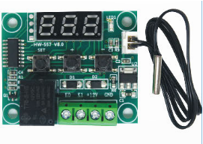
LUYỆN TẬP
Câu 5: Quan sát hình ảnh sau và cho biết đây là gì?
A. Cảm biến độ ẩm B. Cảm biến ánh sáng
C. Mô đun cảm biến nhiệt độ D. Mô đun cảm biến ánh sáng
Câu 6: Vai trò của cảm biến là?
A. Cảm nhận và biến đổi các tín hiệu đầu vào (ánh sáng, nhiệt độ, độ ẩm, áp suất, chuyển động,...) thành tín hiệu điện.
B. Nhận và xử lí tín hiệu của cảm biến để điều khiển đối tượng điều khiển.
C. Nhận tín hiệu từ mạch điện tử để đóng, cắt nguồn điện cấp cho phụ tải điện.
D. Điều khiển đóng, cắt nguồn điện cho các thiết bị điện theo tín hiệu cảm nhận của cảm biến
Câu 7: Đâu là chức năng của mô đun cảm biến độ ẩm?
A. Thiết kế hệ thống chiếu sáng tự động
B. Thiết kế mạch tưới nước tự động
C. Thiết kế mạch điều khiển nhiệt độ tự động
D. Thiết kế mạch báo hiệu có khí

Slide 8
LUYỆN TẬP
Câu 8: Đâu không phải công việc cụ thể của thợ lắp đặt và sửa chữa thiết bị điện?
A. Thợ sửa chữa điện gia dụng B. Thơ lắp ráp điện
C. Thợ lắp đặt đường dây điện D. Thợ sửa chữa động cơ phương tiện giao thông
Câu 9: Chức năng của nguồn điện là?
A. Tạo ra điện năng nhờ chuyển hóa từ các dạng năng lượng khác nhau
B. Đóng, cắt mạch, điều khiển và bảo vệ mạch khi gặp sự cố
C. Dẫn điện từ nguồn điện đến phụ tải điện
D. Chuyển hóa điện năng thành các dạng năng lượng khác nhau
Câu 10: Quạt tự động bật khi trời nóng và tắt khi trời mát sử dụng mô đun cảm biến nào?
A. Mô đun cảm biến ánh sáng B. Mô đun cảm biến độ ẩm
C. Mô đun cảm biến nhiệt độ D. Mô đun cảm biến hồng ngoại
Câu 11: Sắp xếp các bước sau theo quy trình lắp ráp một mạch điều khiển đơn giản sử dụng mô đun cảm biến
1. Chuẩn bị
2. Vận hành mạch điện
3. Tìm hiểu sơ đồ mạch điện
4. Lắp ráp mạch điện
5. Tìm hiểu về mô đun cảm biến
A. 1 - 2 - 3 - 4 – 5 B. 3 - 2 - 1 - 5 - 4
C. 5 - 3 - 1 - 4 – 2 D. 5 - 4 - 2 - 1 - 3

Slide 9

LUYỆN TẬP
Câu 12: Hình ảnh sau là kí hiệu của phần tử nào trong mạch điện điều khiển?
A. Rơ le điện B. Nguồn một chiều
C. Công tắc ba cực D. Cầu chì
Câu 13: Đâu là yêu cầu về phẩm chất của người lao động trong lĩnh vực kĩ thuật điện?
A. Cẩn thận, chăm chỉ, trách nhiệm
B. Yêu thích công việc, đam mê kĩ thuật
C. Có tính thần hợp tác, tuân thủ tuyệt đối an toàn lao động
D. Cả 3 đáp án trên
Câu 14: Mô đun cảm biến nhiệt độ được sử dụng như nào trong đời sống?
A. Bật, tắt đèn tự động khi có người đi lại
B. Đóng mở tự động rèm cửa
C. Sử dụng trong máy tạo ẩm
D. Sử dụng trong máy điều hòa không khí

Slide 10
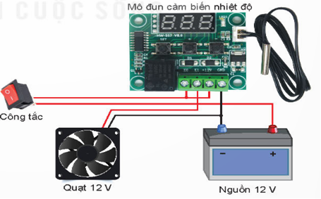
LUYỆN TẬP
Câu 15: Quan sát hình vẽ sau và cho biết chức năng của mạch điều khiển
A. Đèn tự động sáng khi trời tối và tự động tắt khi trời sáng
B. Quạt tự động bật/tắt khi nhiệt độ thấp/ cao hơn một giá trị nhất định
C. Động cơ bơm nước hoạt động/ dừng hoạt động khi độ ẩm thấp/ cao
D. Đèn tự động sáng khi có người lại gần và tự động tối khi ra xa
Câu 16: Đâu là chức năng của mô đun cảm biến nhiệt độ?
A. Thiết kế hệ thống chiếu sáng tự động
B. Thiết kế mạch tưới nước tự động
C. Thiết kế mạch điều khiển nhiệt độ tự động
D. Thiết kế mạch báo hiệu có khí
Câu 17: Nơi đào tạo các ngành nghề liên quan đến lĩnh vực kĩ thuật điện là?
A. Các trường đại học kĩ thuật B. Các trường cao đẳng nghề
C. Các trường dạy nghề D. Cả 3 đáp án trên

Slide 11
VẬN DỤNG
1.Vẽ và mô tả sơ đồ khối của một mạch điện mà em biết
Tài liệu được chia sẻ bởi Website VnTeach.Com
https://www.vnteach.com
Một sản phẩm của cộng đồng facebook Thư Viện VnTeach.Com
https://www.facebook.com/groups/vnteach/
https://www.facebook.com/groups/thuvienvnteach/

